Slide 1
Las siguientes paginas se imprimen en papel
fotográfico de entre 200 gr- 230 gr

Slide 2
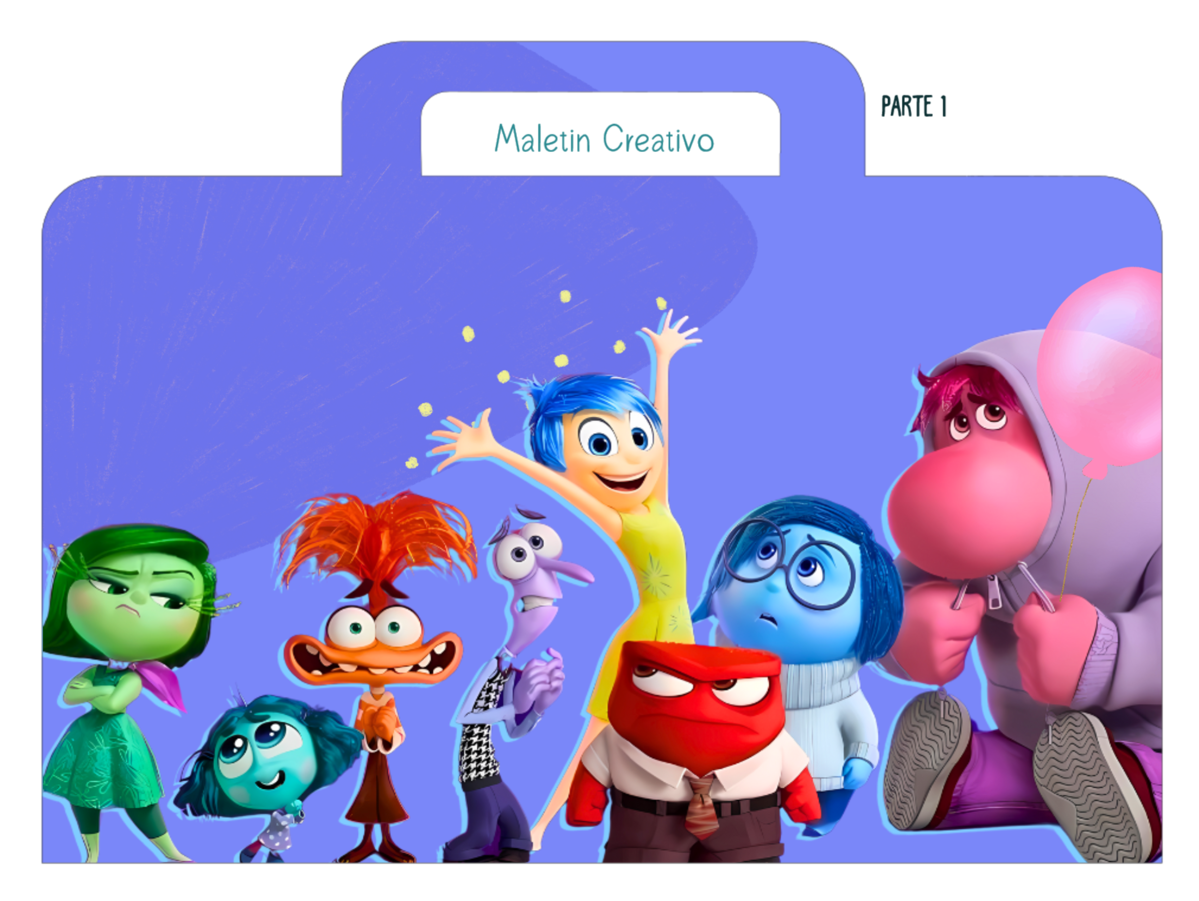

Slide 3
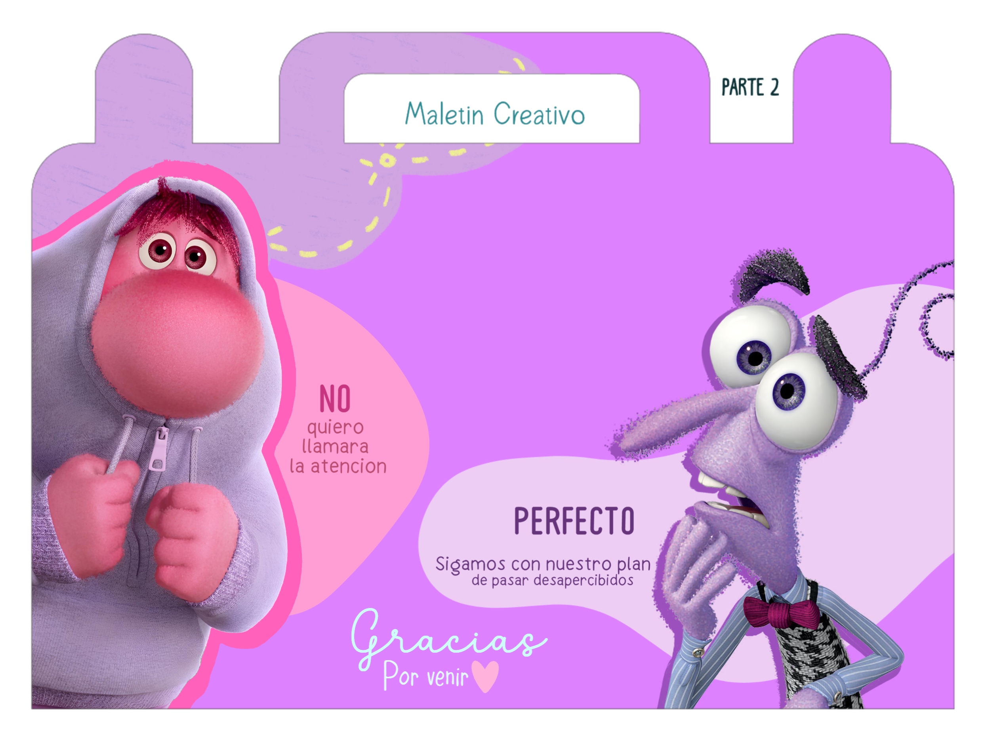

Slide 4
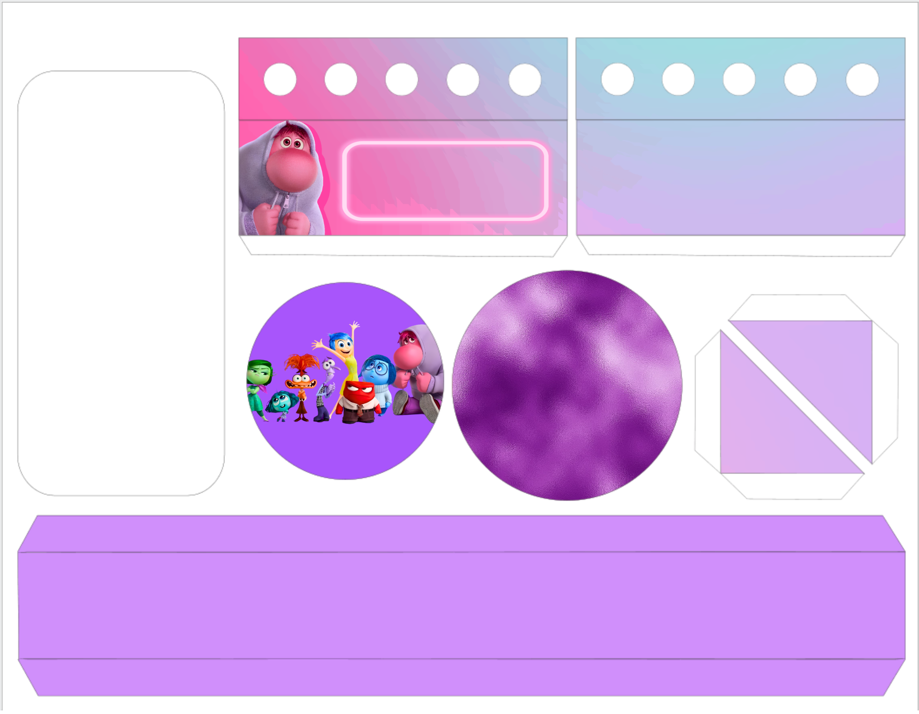

Slide 5
Las siguientes paginas se imprime detrás de las partes
que son el maletín y la base de crayolas

Slide 7
Las siguientes paginas se imprimen en papel bond
Por que son hojas para colorear

Slide 8
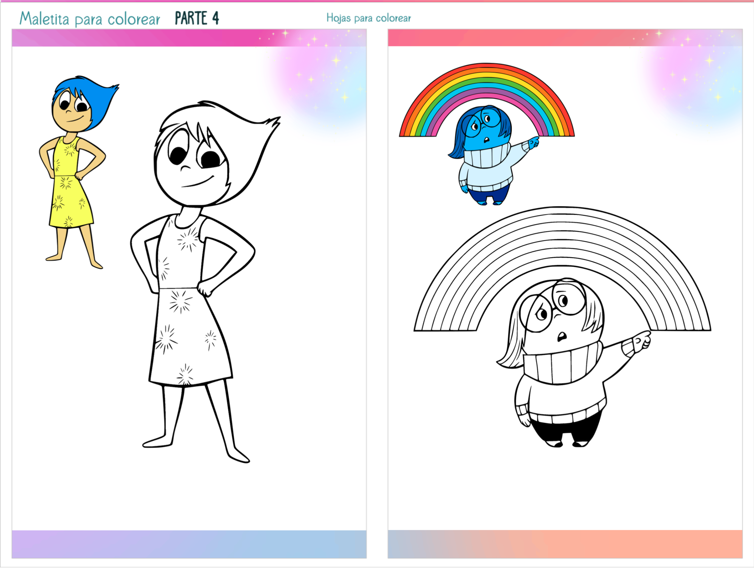

Slide 9
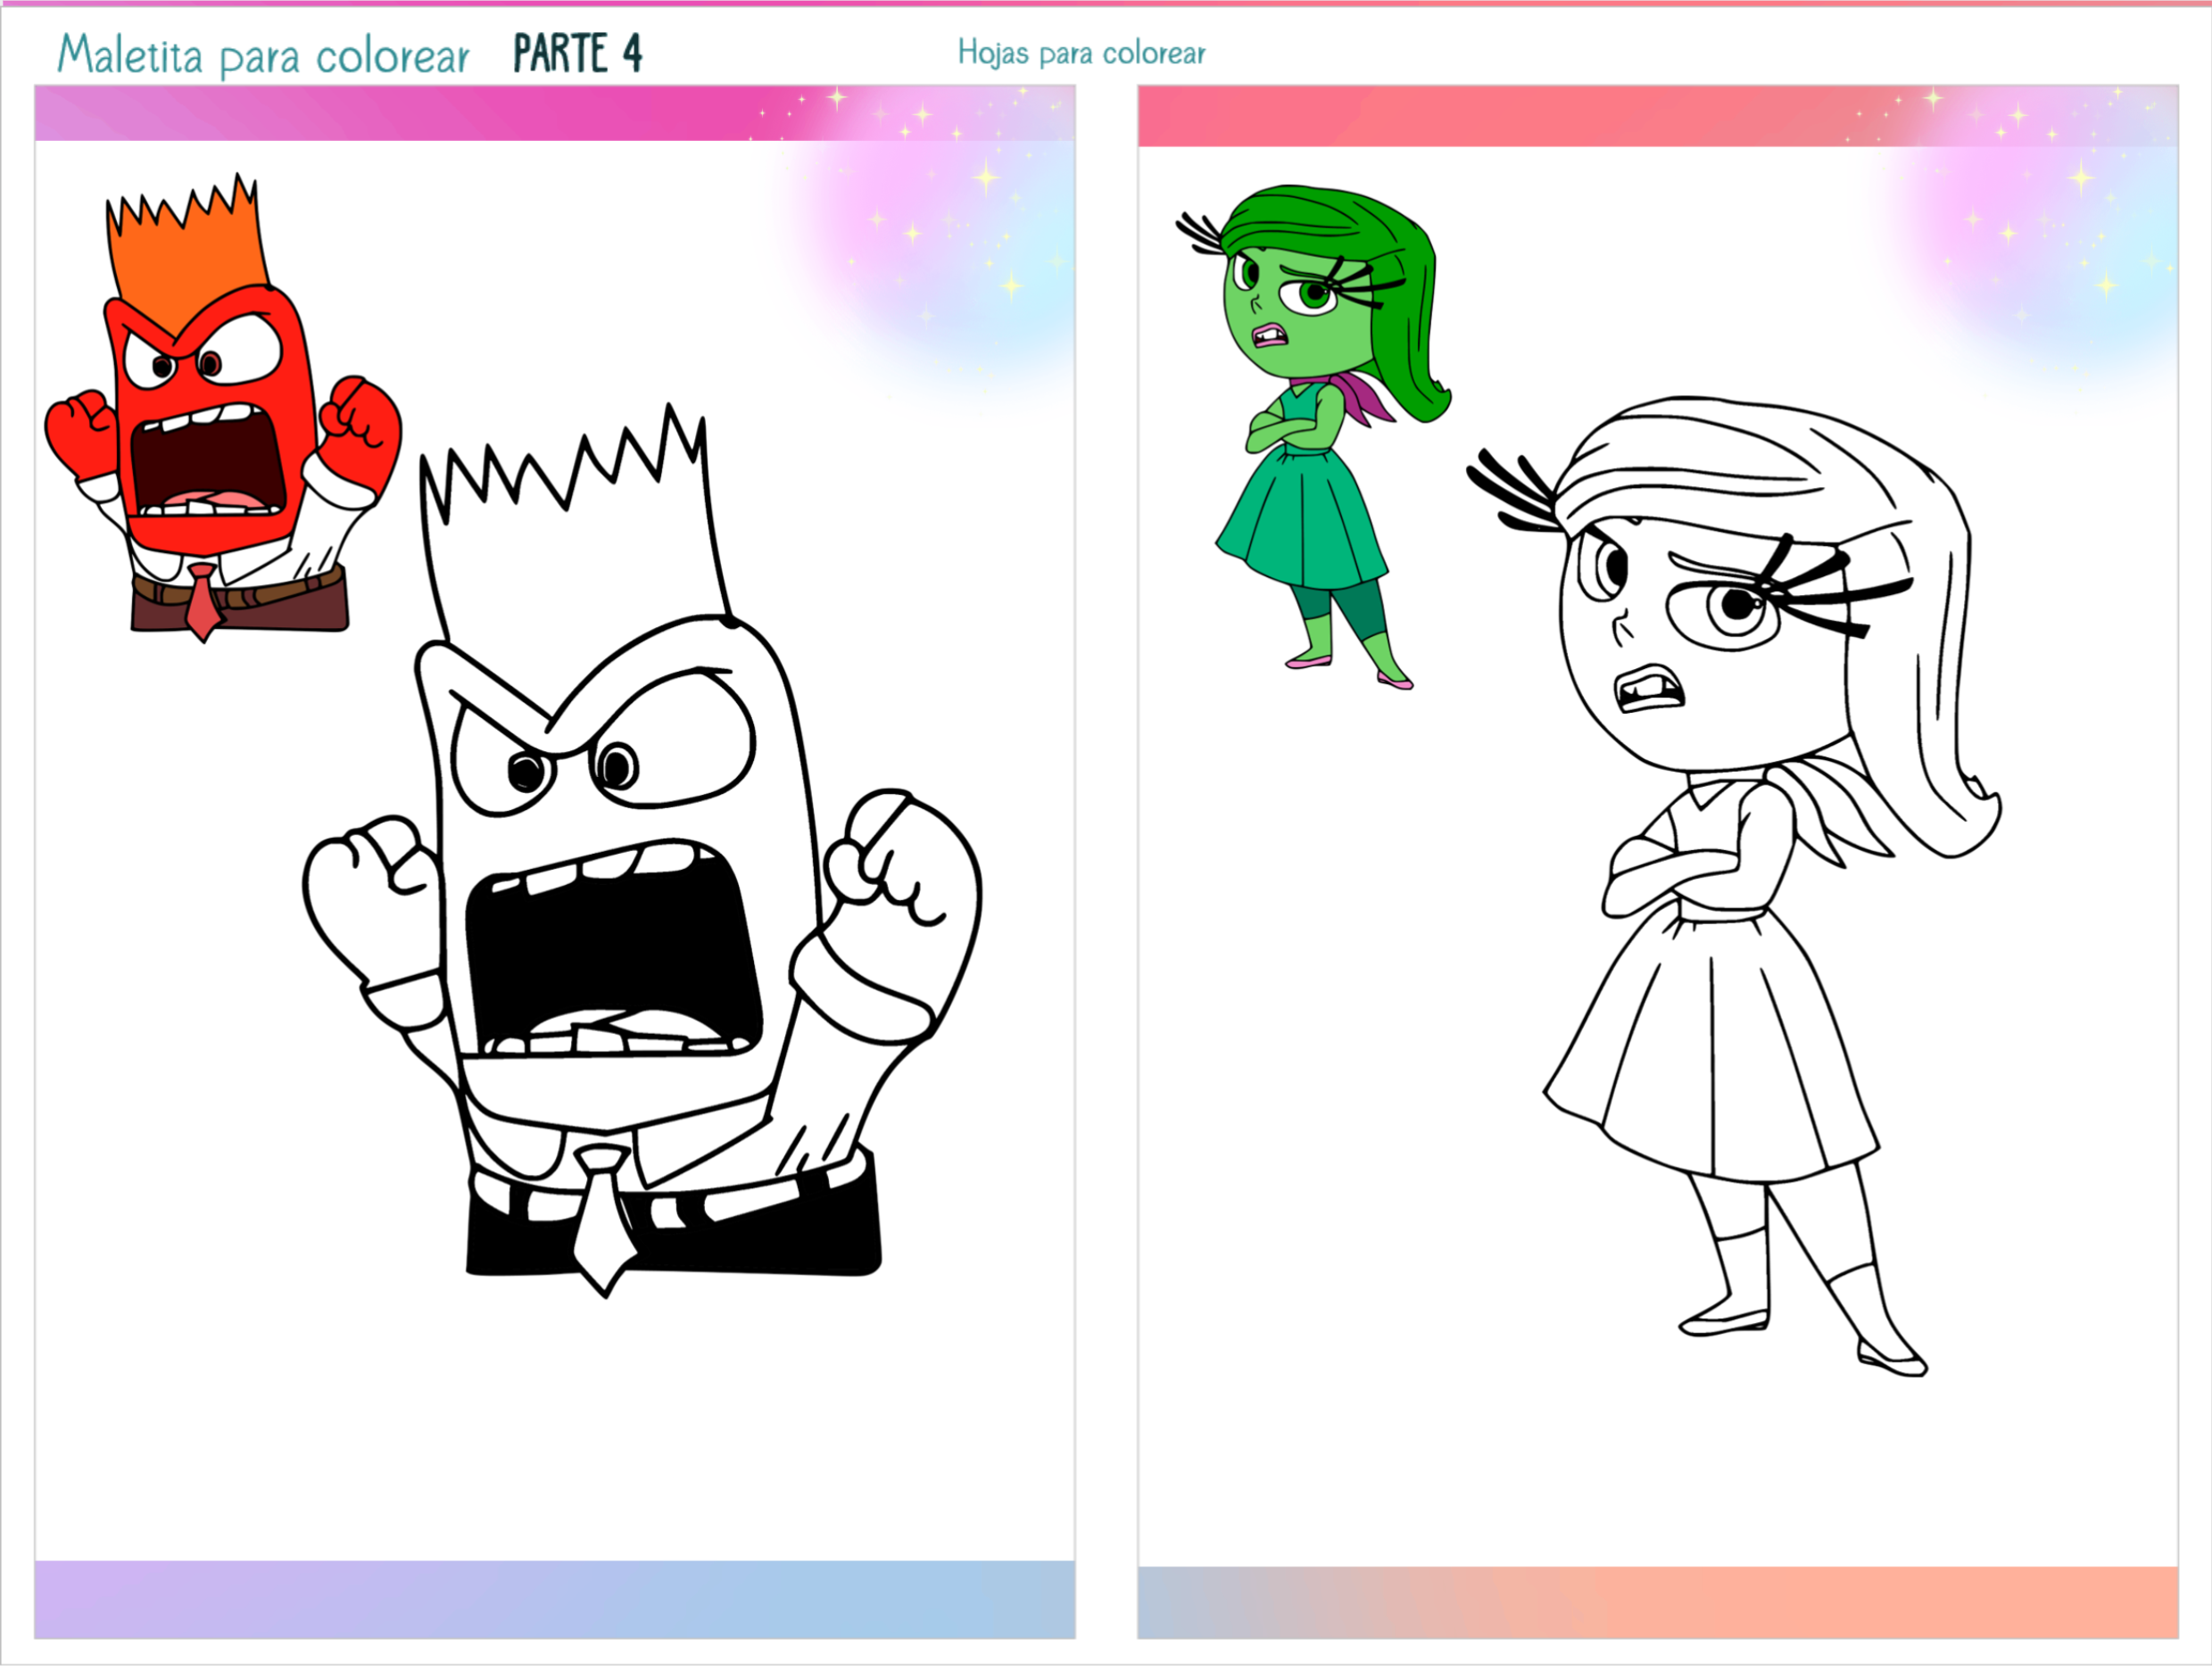

Slide 10
